Slide 1
数位DP

Slide 2
引入
在信息学竞赛中，有一类与数位有关的区间统计问题。
如：求100~99999能整除4的数有多少个？
最简单的暴力如下：
for(int i=l;i<=r;i++)
if(right(i)) ans++;
区间统计通常利用前缀和思想转换成求[0,r]-[0,l)
即Sum(r)-sum(l-1)
而这类问题还有更好的解决办法——数位DP。

Slide 3
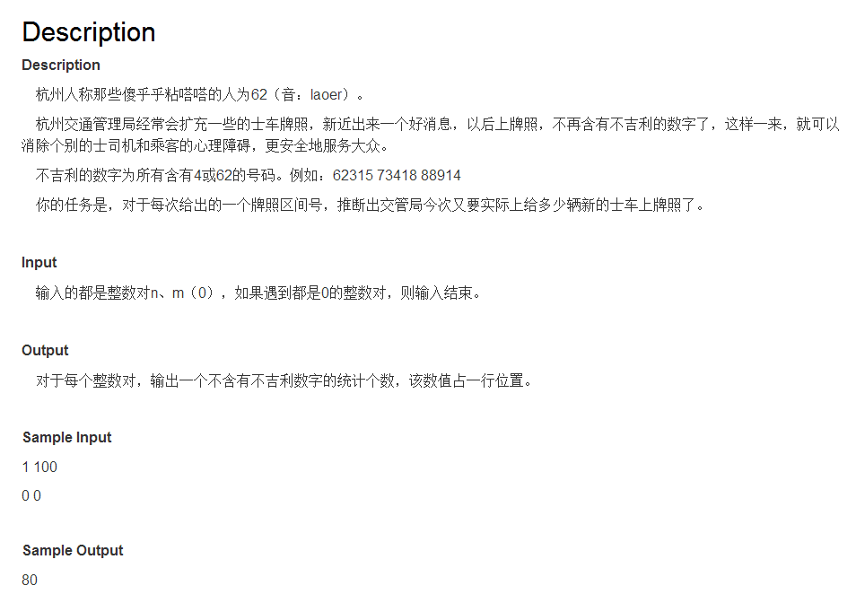

Slide 4
#include <cstdio>
#define rd(x,y) scanf("%d%d",&x,&y)
const int N = 1000010;
int f[N], n, m;
bool check(int r) {
while (r) {
if (r % 10 == 4) return false;
if (r % 100 == 62) return false;
r /= 10;
} return true;
}
void init() {
for (int i=1;i<=1000000;i++)
if (check(i))
f[i] = f[i-1] + 1;
else
f[i] = f[i-1];
}
O(n*d)
int main()
{
init();
while (rd(n, m) && (n || m)) {
printf(“%d”,(f[m] - f[n - 1]));
}
return 0;
}

Slide 5
基本思想与方法
对于求区间[0,n)有一个通用的方法。
对于一个小于n的数，肯定是从高位到低位出现某一位<n的对应位。
如 n = 58 n为十进制数。
x = 60 此时x的十位>n的十位
x = 51 此时x的个位<n的个位
x = 49 此时x的十位<n的十位

Slide 6
首先我们看看数位DP的运行模式
如果我们要统计[0,54321]中满足某个条件的个数，需要将其拆分为
[00000,49999]
[00000,09999][10000,19999],[20000,29999],[30000,39999],[40000,49999]
[50000,53999]
[50000,50999],[51000,51999],[52000,52999],[53000,53999]
[54000,54299]
[54000,54099],[54100,54199],[54200,54299]
[54300,54319]
[54300,54309],[54310,54319]，
[54320,54321]
为什么要这么分呢？如果我们统计过了[0000,9999]中的满足条件
（或者其他各种不满足条件的状态）的个数，那么分别在加上前缀，
就可以判断出有多少个满足条件的个数。
目的是为了将大的区间划分为小的区间进行求解。

Slide 7
基本思想与方法
有了上述性质，我们就可以从高到低枚举第一次<n对应位是哪一位。
这样之前的位确定了，之后的位就不受n的限制即从00...0~99...9，可以先预处理，然后这时就可以直接统计答案。

Slide 8
基本思想与方法(dfs)
初始化数组dp[k][st]=-1; 表示第k数位时a[k+1]==6时的状态.
算法流程：
1.数位分离。
2.从高位开始递归dfs(post,st,limt):
枚举该数位上符合最小限制的数0~limt或0~9:
满足条件的则继续递归dfs(post-1,st’,limt’)
将递归的结果累加到ans中。

Slide 9
数位分离
Int a[maxn];
int solve(int x) {
int pos=0;
while(x) {
a[pos++]=x%10;
x/=10;
}
return dfs(pos-1,0,true);
}

Slide 10
int dp[20][ state]; //不同题目状态不同
int dfs(int pos,int pre,bool limit){
if(pos==-1) return 1;
if(!limit && dp[pos][pre==6]!=-1) //记忆化
return dp[pos][pre==6];
int up=limit ? a[pos] : 9; //判定数位上界
int ans=0;
for(int i=0;i<=up;i++) {
if(pre==6 && i==2)continue;
if(i==4) continue;//都是保证枚举合法性
ans+=dfs(pos-1,i,limit && i==a[pos]);
}
if(!limit) dp[pos][pre==6]=ans; //记忆化,不在数位上界时记录
return ans;
}

Slide 11
int main() {
int le,ri;
while(~scanf("%d%d",&le,&ri) && le+ri) {
memset(dp,-1,sizeof dp);
printf("%d\n",solve(ri)-solve(le-1));
}
return 0;
}

Slide 12
typedef long long ll;
int a[20];
ll dp[20][state];//不同题目状态不同
ll dfs(int pos//数位,int pre//前一位, int state//状态变量, bool limit/*数位上界变量*
{ //递归边界，既然是按位枚举，最低位是0，那么pos==-1说明这个数我枚举完了
if(pos==-1) return 1;/*
//记忆化(在此前可能不同题目还能有一些剪枝)
if(!limit && dp[pos][state]!=-1) return dp[pos][state];
int up=limit?a[pos]:9; //根据limit判断枚举的上界up;
int ans=0; //开始计数
for(int i=0;i<=up;i++) //枚举，然后把不同情况的个数加到ans就可以了
{
if(i==4||(pre==6&&i==2)) continue;
ans+=dfs(pos-1,i/*状态转移*/, i==6,limit && i==a[pos])
//最后两个变量传参都是这样写的
}
//计算完，记录状态
if(!limit) dp[pos][state]=ans;
/*这里对应上面的记忆化，在一定条件下时记录*/
return ans;
}

Slide 13
ll solve(ll x){
int pos=0;
while(x)//把数位都分解出来
{
a[pos++]=x%10;
x/=10;
}
return dfs(pos-1/*从最高位开始枚举*/,-1/*一系列状态 */,0,true);
//刚开始最高位都是有限制的，显然比最高位还要高的一位视为0嘛
}
int main() {
ll le,ri;
memset(dp,-1,sizeof dp);
while(~scanf("%lld%lld",&le,&ri))
{
//memset(dp,-1,sizeof dp);
printf("%lld\n",solve(ri)-solve(le-1));
}
}

Slide 14
Content
引入
基本思想与方法
Hdu2089
Hdu3652
ural1057

Slide 15
总结
解决问题的核心思想就是“逐位确定”思想。
时间复杂度是O(log(n))级别的

